Slide 1


Crime&Shock数据集分析展示
探索性数据分析

Slide 2
Communities and Crime Unnormalized Data Set （Data source）

Slide 3

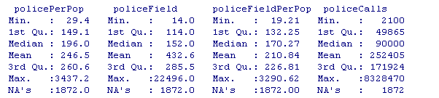
一、数据预处理
#导入crime数据，修改变量名称，并查看数据属性
crim=read.table("crim.txt",sep=",",na.string="?")
name=read.table("attr_vol.txt")
name=name[,2]
colnames(crim)<-name
summary(crim) dim(crim)
观测值：2215
变量数：147
部分数据严重缺失

Slide 4
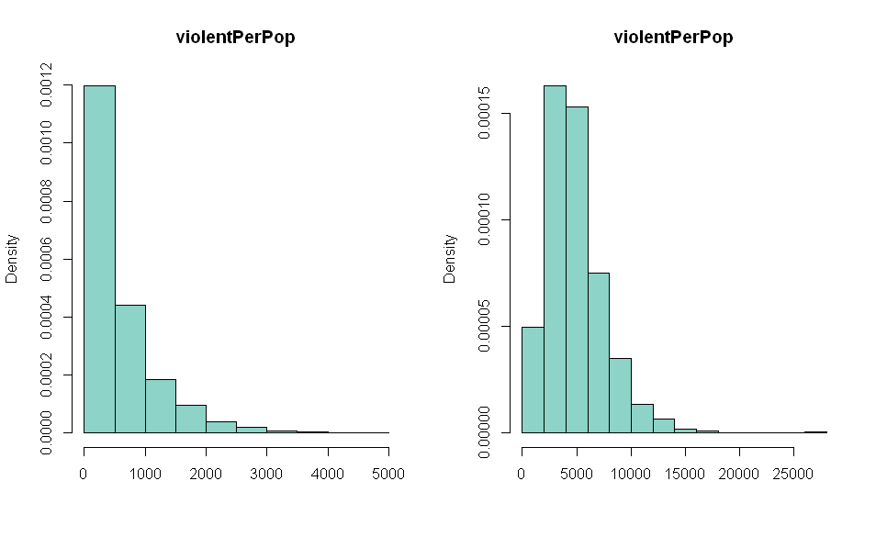

四、犯罪率分布情况
由图可知
在3月份的行业销售旺季，东北地区及北部地区销售额占到公司全月总额的70%，西部地区仅为10%，西部死去市场潜力还需深度挖掘。
可看出violentPerPop nonViolPerPop都出现了不同程度的拖尾特征，考虑对数据进行对数变换

Slide 5
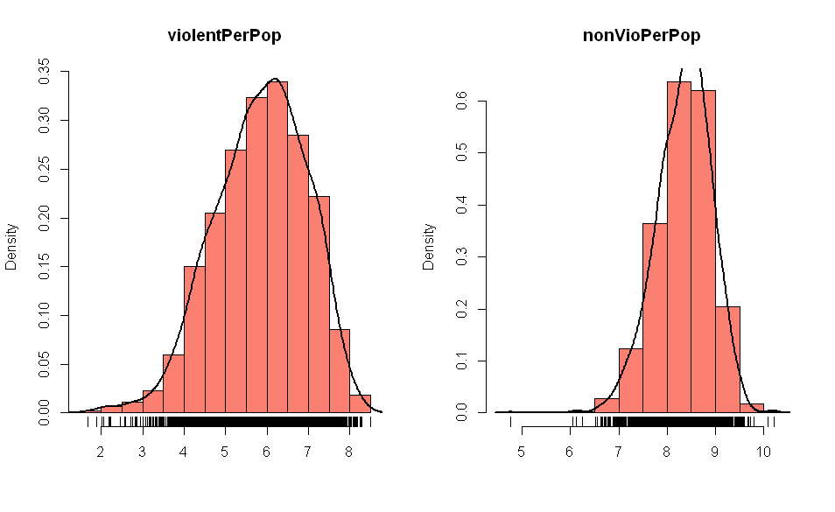
四、对数化变换
由图可知
做变换后两变量数据较为对称

Slide 6
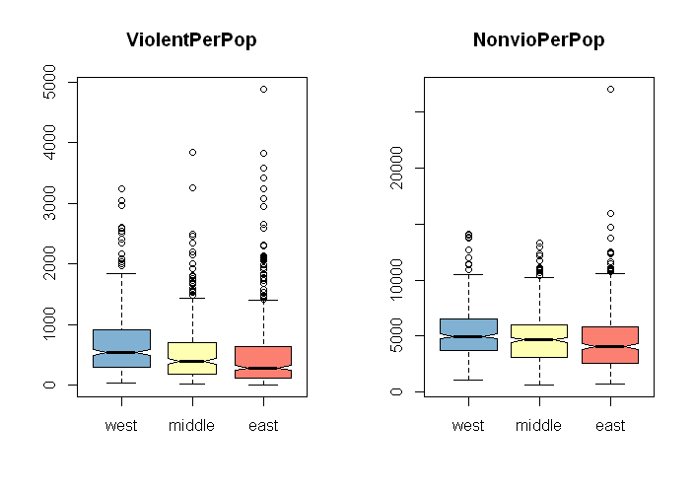
四、犯罪率地区差异
三个地区犯罪率的中位数由西向东递减，分布相对集中，但东部地区出现了较为明显的离群值

Slide 7
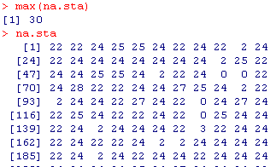
缺失值处理
nrow(crim[!complete.cases(crim),]) ##缺失值项的总行数
#基本每行都有缺失值
na.sta=c()
for(i in 1:2215)
{na.sta=c(na.sta,length(which(is.na(crim[i,]))))}
max(na.sta)
#缺失值基本在20左右，没有
#缺失过于严重的样本，无需删除

Slide 8
缺失值处理：临近值插补
从数据集中选取若干条其他属性和它相似的样本(即和它在空间欧式距离最短的n 条样本)，求其中位数进行插补
crim$gangUnit=as.factor(gangUnit)
crim1=crim[,c(6:126,128:147)]
library(cluster) ##调用R 语言中的cluster 包
#计算空间距离
dist.mtx <- as.matrix(daisy(crim1,stand=T))
##计算这2215 个样品的空间距离

Slide 9

缺失值处理：临近值插补
#先处理非因子型变量的缺失值,需要将以下步骤进行两次
for(r in which(!complete.cases(crim1)))
crim1[r,which(is.na(crim1[r,]))] <-
apply(data.frame(crim1[c(as.integer(names(sort(dist.mtx[r,])[2:
20]))), which(is.na(crim1[r,]))]), 2,median,na.rm=T)
#再处理因子型变量的
for(r in 1:2215){
if (is.na(gangUnit[r])){
index=sort(dist.mtx[r,],index.return=T)$ix
if(all(is.na(gangUnit[index[2:20]])))
gangUnit[r]=gangUnit[intersect(index,which(is.na(gangUnit)==F))][1] else{
gangUnit[r]=levels(gangUnit[index[2:11]])[which.max(table(gangUnit[index[2:11]]))]
}}}
crim2=data.frame(cbind(crim[,1:5],crim1[,1:126],gangUnit,crim1[,-(1:126)]))

Slide 10
Cross validation
#设置五折交叉验证
n=2215;zz1=1:n #zz1为所有观测值(行)的下标
zz2=rep(1:5,ceiling(n/5))[1:n]
set.seed(200);zz2=sample(zz2,n)#zz2为1:5的随机排列
zz2[1:100]
#dd保存每一折下标，令test set选其中之一，则共可做五次交叉验证
dd=list()
for(i in 1:5)dd[[i]]=zz1[zz2==i]
dd

Slide 11
Model building ——traditional methods

Slide 12
Linear Regression
crim.test=crim1[dd[[1]],]
crim.train=crim1[-dd[[1]],]
lm.vio=lm(violentPerPop~.,data=crim.train[,c(6:129,146)])
summary(lm.vio)
#对因变量做对数变换
lm.logvio=lm(log(violentPerPop)~.,data=crim.train[,c(6:129,146)])
summary(lm.logvio)
shapiro.test(lm.vio$residuals)
shapiro.test(lm.logvio$residuals)

Slide 13
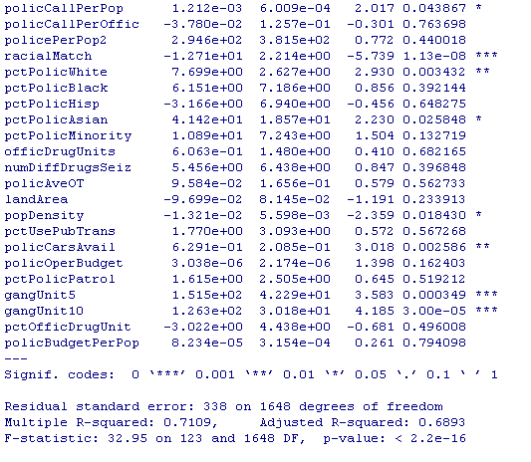
Linear Regression
结果显示对因变量做
对数变换后并未使模型
显著度明显增强。
注：由于空间原因只显示
未对数化处理模型的
部分结果

Slide 14
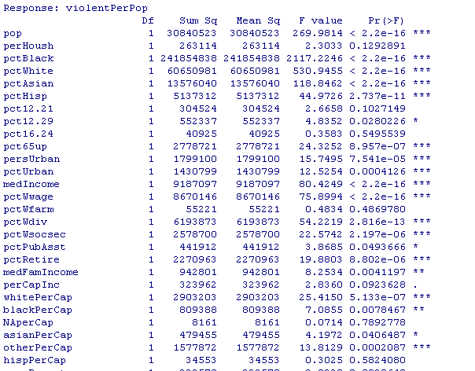
Linear Regression：anova
注：由于空间原因
只显示部分结果

Slide 15
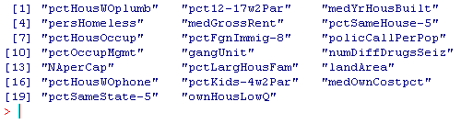
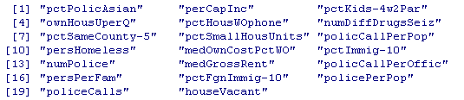
Linear Regression：anova
av=anova(lm.vio)
#显示回归中系数不显著的前十个变量名称
names(crim[,6:129])[sort(av[,5],decreasing=T,index.return=T)$ix[1:20]]
注：红线标注的为
两个模型中都非常
不显著变量
（pvalue>0.7）

Slide 16
Linear Regression
for(i in 1:5)
{crim.test=data.frame(crim1[dd[[i]],])
crim.train=data.frame(crim1[-dd[[i]],])
lm.vio=lm(violentPerPop~.,data=crim.train[,c(6:129,146)])
pre.train=predict(lm.vio)
pre.test=predict(lm.vio, crim.test[,c(6:129,146)])
NM.train=mean((crim.train$violentPerPop-pre.train)^2)/
mean((mean(crim.train$violentPerPop)-crim.train$violentPerPop)^2)
NM.test=mean((crim.test$violentPerPop-pre.test)^2)/
mean((mean(crim.test$violentPerPop)-crim.test$violentPerPop)^2)
M.train=mean((crim.train$violentPerPop-pre.train)^2)
M.test=mean((crim.test$violentPerPop-pre.test)^2)
NMSE.train=c(NMSE.train,NM.train)
NMSE.test=c(NMSE.test,NM.test)
MSE.train=c(MSE.train,M.train)
MSE.test=c(MSE.test,M.test)
}

Slide 17
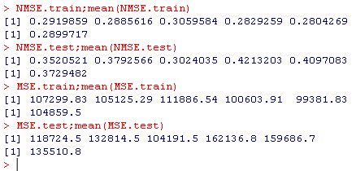

Linear Regression

Slide 18
Stepwise
#逐步回归：全部、前向、后向
lm1both<-step(lm.vio,direction= "both")
lm1forward<-step(lm.vio,direction= "forward")
lm1back<-step(lm.vio,direction= "backward")
final.lm<-step(lm.vio)
summary(final.lm)

Slide 19
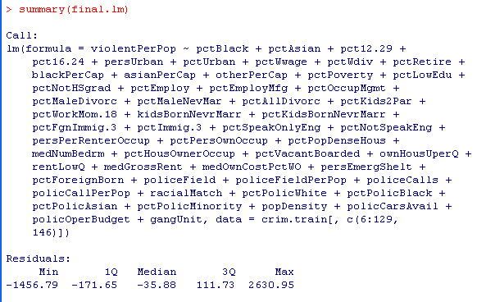
Stepwise

Slide 20
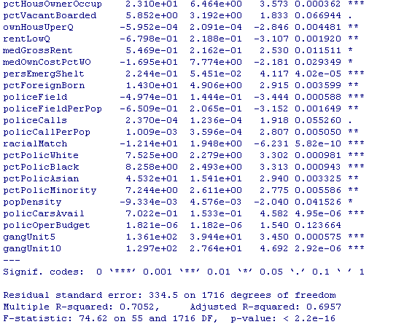
Stepwise

Slide 21
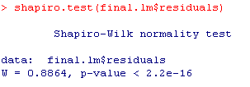
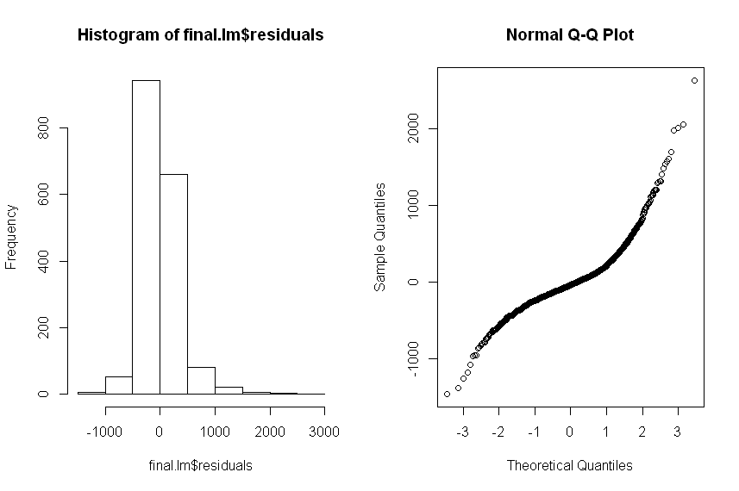
Stepwise：diagnose

Slide 22
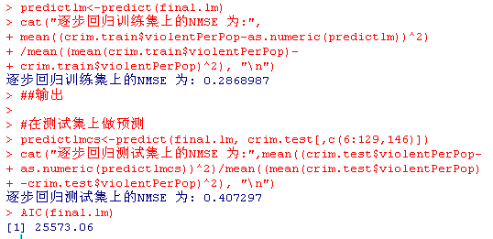
Stepwise

Slide 23
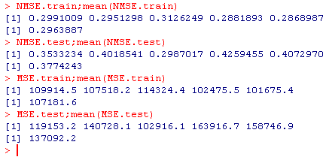
Stepwise

Slide 24
Conclusion
由结果可以看出，逐步回归调整后的的R-Square为0.6957，模型检验的结果显示，回归的残差项并不满足正态性假定，同时模型的AIC值25573.06依然过高，这启发我们建立更加精确的预测模型。

Slide 25
Ridge

Slide 26
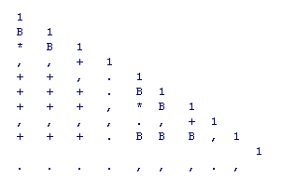
Ridge
cor(crim[,6:129],use="complete.obs") #变量间的相关性，计算时不考虑缺失值
symnum(cor(crim[,6:129],use="complete.obs")) #简单明显示出变量间的相关
#只截取部分结果显示，可以看出
#变量之间的共线性较为明显

Slide 27
Ridge
library(MASS)
ridgelm<-lm.ridge(violentPerPop~.,data=crim.train[,c(6:129,146)],
lambda=seq(0,200,0.01), model =TRUE)
names(ridgelm)
ridgelm$lambda[which.min(ridgelm$GCV)] ##找到GCV 最小时对应的lambda
##广义的交叉验证准则—GCV，越小越好
ridgelm$coef[,which.min(ridgelm$GCV)] #找到GCV 最小时对应的系数

Slide 28
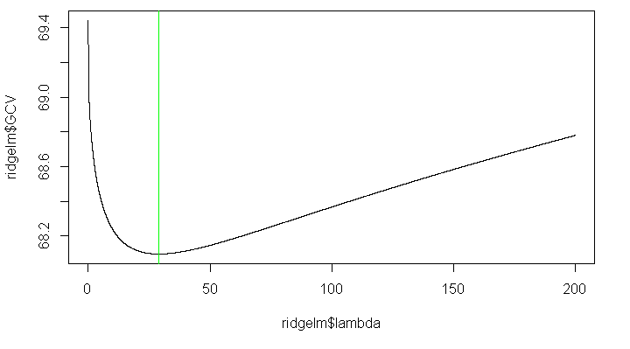
Ridge
#lamda 同GCV 之间关系的图形
plot(ridgelm$lambda,ridgelm$GCV,type="l")
abline(v=ridgelm$lambda[which.min(ridgelm$GCV)],col="green")

Slide 29
Lasso
LASSO方法
在线性模型中，人们必须选择合适的变量；比如常用的逐步回归法就是选择显著的变量而抛弃那些不显著的。Tibshirani(1996)^{[1]}提出了一个新的方法来处理变量选择的问题。该方法在模型系数绝对值的和小于某常数的条件下，谋求残差平方和最小。该方法既提供了如子集选择方法那样的可以解释的模型，也具有岭回归那样的稳定性。它不删除变量，但使得一些回归系数收缩、变小，甚至为0。因而，该方法被称为lasso(least absolute shrinkage and selection operator，最小绝对值收缩和选择算子^{[2]})。

Slide 30
Lasso
#将数据集中的因子变量gangUnit转换为哑元变量
#训练集
gangUnit5=rep(0,1772);gangUnit5[which(crim.train$gangUnit==5)]=1
gangUnit10=rep(0,1772);gangUnit10[which(crim.train$gangUnit==10)]=1
crim.train1=crim.train[,c(6:129)];crim.train1$gangUnit=NULL
crim.train2=data.frame(crim.train1[,1:121],gangUnit5,
gangUnit10,crim.train1[,-(1:121)])
#测试集
gangUnit5=rep(0,443);gangUnit5[which(crim.test$gangUnit==5)]=1
gangUnit10=rep(0,443);gangUnit10[which(crim.test$gangUnit==10)]=1
crim.test1=crim.test[,c(6:129)];crim.test1$gangUnit=NULL
crim.test2=data.frame(crim.test1[,1:121],gangUnit5,
gangUnit10,crim.test1[,-(1:121)])

Slide 31
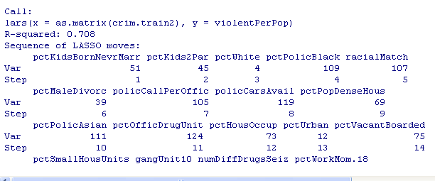
Lasso(lars)
library(lars)
attach(crim.train)
lassolm<-lars(as.matrix(crim.train2),violentPerPop)
Lassolm

Slide 32
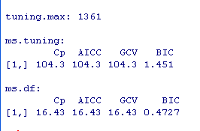
Lasso(msgps)
library(msgps)
fit <- msgps(as.matrix(crim.train2),crim.train$violentPerPop)
summary(fit)

Slide 33
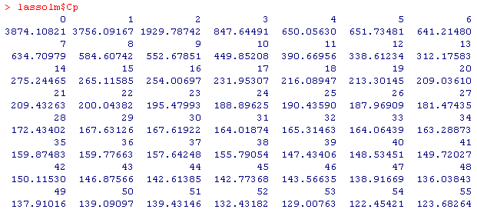
Lasso(lars)
lassolm$Cp

Slide 34
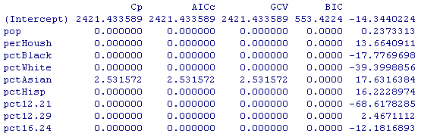
Lasso(msgps)
coef(fit) #extract coefficients at t selected by model selection criteria
cbind(coef(fit),ridgelm$coef[,which.min(ridgelm$GCV)])[1:10,])
注：如图，根据前三个准则得出的最终模型系数基本一致，最后一列为岭回归Cp原则的系数，可以看出lasso方法可以使更多的系数“收缩”到0。

Slide 35
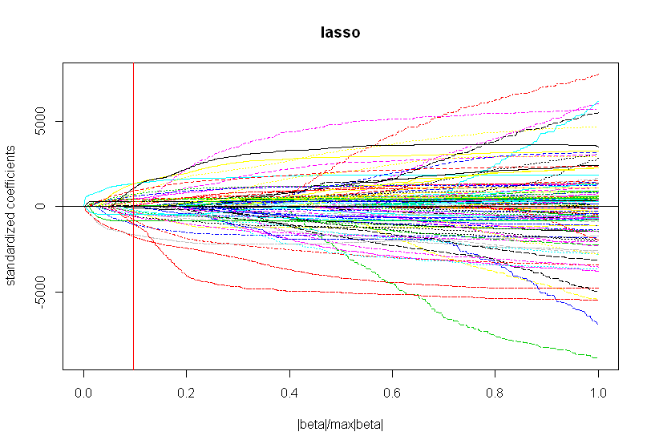
Lasso(msgps)
plot(fit,criterion="cp",main="lasso")

Slide 36
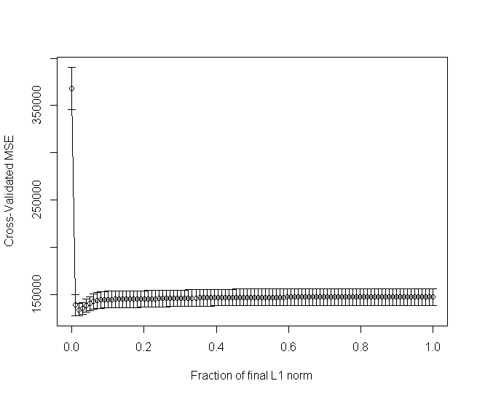
Lasso(lars)

Slide 37
Lasso(lars)
predict11<-predict(lassolm,data.matrix(crim.train2),mode="fraction",s=best,type="fit")
predict1<-predict(lassolm,data.matrix(crim.test2),mode="fraction",s=best,type="fit")
cat("lasso 训练集上的NMSE 为:", mean((crim.train$violentPerPop-as.numeric(predict11$fit))^2)/
mean((mean(crim.train$violentPerPop)-crim.train$violentPerPop)^2), "\n")
lasso 训练集上的NMSE 为: 0.3050613 (依据—10 折交叉验证)
cat("lasso 测试集上的NMSE 为:",mean((crim.test$violentPerPop-as.numeric(predict1$fit))^2)/
mean((mean(crim.test$violentPerPop)-crim.test$violentPerPop)^2), "\n")
lasso测试集上的NMSE 为: 0.3388574 (依据—10 折交叉验证)

Slide 38
Lasso(lars)
predict11<-predict(lassolm,data.matrix(crim.train2),mode="step",s=best,type="fit")
predict1<-predict(lassolm,data.matrix(crim.test2),mode="step",s=best,type="fit")
cat("lasso 训练集上的NMSE 为:", mean((crim.train$violentPerPop-as.numeric(predict11$fit))^2)/
mean((mean(crim.train$violentPerPop)-crim.train$violentPerPop)^2), "\n")
#lasso 训练集上的NMSE 为:0.3248435 (依据—Cp 准则)
cat("lasso 测试集上的NMSE 为:",mean((crim.test$violentPerPop-as.numeric(predict1$fit))^2)/
mean((mean(crim.test$violentPerPop)-crim.test$violentPerPop)^2), "\n")
#lasso测试集上的NMSE 为: 0.3352093 (依据—Cp 准则)

Slide 39
Lasso
## 下面我们来看看上面（根据10 折交叉验证得出的lasso回归方程）它的残差项的正态性检验。
shapiro.test(crim.train$violentPerPop-predict11$fit) ##训练集上的残差检验
#W = 0.8679, p-value < 2.2e-16
shapiro.test(crim.test$violentPerPop-predict1$fit) ##测试集上的残差检验
W = 0.8839, p-value < 2.2e-16
可以看出上述模型的残差项仍然不满足正态性的分布假定，虽然达到了较好的预测精度，但是我们的模型还需要进一步改进

Slide 40
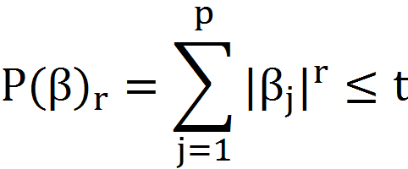
Ridge&Lasso
实际上，岭回归和lasso方法都是用于处理模型变量共线性的方式。在传统线性回归当中，变量共线性极有可能导致估计的回归系数的不稳定（这一特性在样本总量较少而变量总数较多的情形下尤其显著），这一缺点可以通过对回归系数加以约束得到改善。
不妨设约束函数为如下形式，则岭回归和lasso回归可以在参数族的形式下得到统一（岭回归：r=2; lasso: r=1）
虽然只是参数取法上的不一致，但由于约束函数凹凸函数不同的特性（r<1为凹函数，r>1为凸函数）导致了最终系数特点的不一致。对于岭回归，随着t的减小，模型系数绝对值一般“步调一致”的收缩；对于lasso回归，则更倾向于将部分变量的系数收敛到0而保持另外一些变量系数的大小来达到约束条件（这实际上增加了最终系数的差异）
对于r取值的其他情形而导致的后果也可由函数凹凸性作相似推断。具体参见 Fast Sparse Regression and Classification Jerome H. Friedman 2008

Slide 41
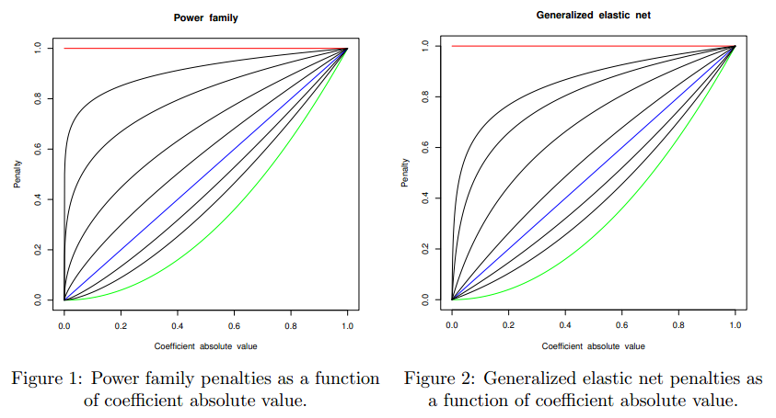
Ridge&Lasso
这一参数族中r的选取也带来很多问题，对于r>1，最终系数不易收缩到0，这不助于变量的筛选；而对于r<1，随着t的减小（可以一一对应到拉格朗日方法中的λ）其系数变化呈现不连续的特征，这一问题可以通过加入“弹性系数”的方式（Generalized elastic net）得以改进（在一定的参数取值条件下）。

Slide 42
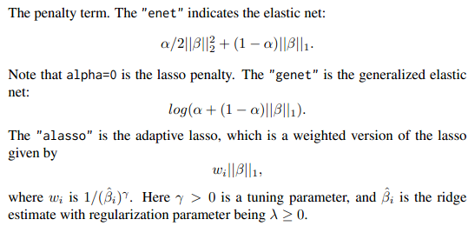
Generalized elastic net
msgps这一软件包给我们提供了解决方案。根据Friedman论文中结论，在enet方法中，当α在(0,1)中时，其得到的系数变化较为连续（α=0对应lasso方法） ；而在genet方法中α>1/2时也能得到同样的效果。这一方法提高了原系数估计的稳定性。

Slide 43
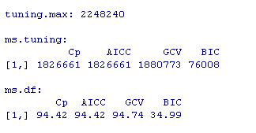
Generalized elastic net
#elastic net
fit2 <- msgps(as.matrix(crim.train2),crim.train$violentPerPop,
penalty="enet",alpha=0.5)
summary(fit2)
coef(fit2)
plot(fit2,criterion="cp")

Slide 44
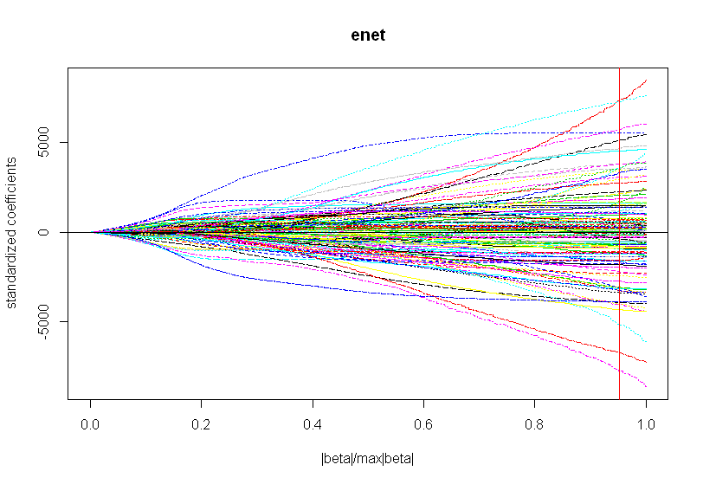
Generalized elastic net

Slide 45
Generalized elastic net
#根据Cp原则
NMSE.train=c()
NMSE.test=c()
for(i in 1:5)
{
crim.test=crim1[dd[[i]],]
crim.train=crim1[-dd[[i]],]
#训练集
gangUnit5=rep(0,1772);gangUnit5[which(crim.train$gangUnit==5)]=1
gangUnit10=rep(0,1772);gangUnit10[which(crim.train$gangUnit==10)]=1
crim.train1=crim.train[,c(6:129)];crim.train1$gangUnit=NULL
crim.train2=data.frame(crim.train1[,1:121],gangUnit5,
gangUnit10,crim.train1[,-(1:121)])
#测试集
gangUnit5=rep(0,443);gangUnit5[which(crim.test$gangUnit==5)]=1
gangUnit10=rep(0,443);gangUnit10[which(crim.test$gangUnit==10)]=1
crim.test1=crim.test[,c(6:129)];crim.test1$gangUnit=NULL
crim.test2=data.frame(crim.test1[,1:121],gangUnit5,
gangUnit10,crim.test1[,-(1:121)])

Slide 46
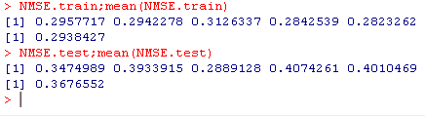
Generalized elastic net
fit <- msgps(as.matrix(crim.train2),crim.train$violentPerPop,
penalty="enet",alpha=0.5)
#训练集
predict11<-predict(fit,as.matrix(crim.train2))[,1]
NMSE.train=c(NMSE.train,mean((crim.train$violentPerPop-as.numeric(predict11))^2)/
mean((mean(crim.train$violentPerPop)-crim.train$violentPerPop)^2))
#测试集
predict1<-predict(fit,as.matrix(crim.test2))[,1]
NMSE.test=c(NMSE.test,mean((crim.test$violentPerPop-as.numeric(predict1))^2)/
mean((mean(crim.test$violentPerPop)-crim.test$violentPerPop)^2))
}
NMSE.train;mean(NMSE.train)
NMSE.test;mean(NMSE.test)

Slide 47

Generalized elastic net
penalty=“genet”(penalty=“alasso”时计算出现奇异值系统报错)

Slide 48
Model building ——Data Mining

Slide 49
K临近回归
library(kknn)
NMSE=c()
MSE=c()
for(i in 1:5)
{
crim.test=crim1[dd[[i]],]
crim.train=crim1[-dd[[i]],]
knn1lm<-kknn(murders~.,crim.train[,6:130],crim.test[,6:130],
k=1,distance =1,kernel = "rectangular")
NM=mean((crim.test$murders-knn1lm$fitted.values)^2)/mean((mean(crim.test$murders)
-crim.test$murders)^2)
M=mean((crim.test$murders-knn1lm$fitted.values)^2)
NMSE=c(NMSE,NM)
MSE=c(MSE,M)
}
虽然该算法主要用于分类。不用于拟合模型，但其较为稳定，可先利用该模型观察拟合效果以及预测精度再试图从不稳定模型中得到提升。

Slide 50
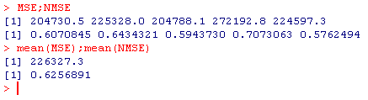
K临近回归
最终达到的预测精度如下，可见该方法的预测精度仍然较低：

Slide 51
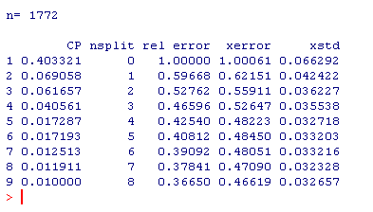
回归树
library(rpart) ##调用rpart 包
crim.test=data.frame(crim1[dd[[1]],])
crim.train=data.frame(crim1[-dd[[1]],])
rt.train=rpart(violentPerPop~.,data=crim.train[,c(6:129,146)])
plot(rt.train,uniform=T,branch=1, margin=0.1, cex=0.9,main="violentPerPop") ##画出回归树
text(rt.train,cex=0.75) ##在树中显示分枝的信息。
printcp(rt.train) ##显示回归树rt.train 每一步得出的sub-trees 的详细信息

Slide 52
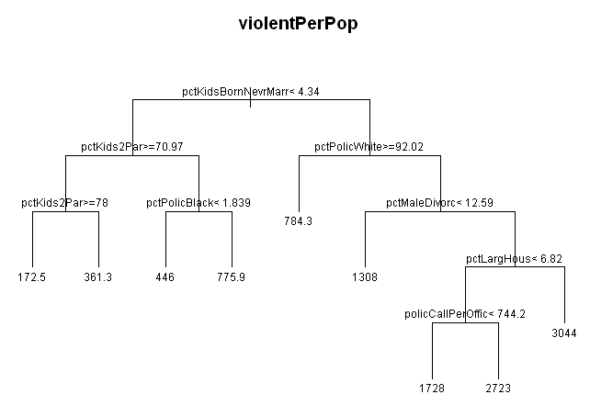
回归树

Slide 53
回归树
treepre.train=predict(rt.train,crim.train[,c(6:129,146)])
cat("tree 训练集上的NMSE 为:", mean((crim.train[,c(6:129,146)]$violentPerPop-as.numeric(treepre.train))^2)/
mean((mean(crim.train[,c(6:129,146)]$violentPerPop)-crim.train[,c(6:129,146)]$violentPerPop)^2),"\n")
#tree 训练集上的NMSE 为: 0.3664984
treepre.test=predict(rt.train,crim.test[,c(6:129,146)])
cat("tree 训练集上的NMSE 为:", mean((crim.test[,c(6:129,146)]$violentPerPop-as.numeric(treepre.test))^2)/
mean((mean(crim.test[,c(6:129,146)]$violentPerPop)-crim.test[,c(6:129,146)]$violentPerPop)^2),"\n")
#tree 测试集上的NMSE 为: 0.4828972

Slide 54
回归树：五折交叉验证
for(i in 1:5)
{
crim.test=data.frame(crim1[dd[[i]],])
crim.train=data.frame(crim1[-dd[[i]],])
rt.train=rpart(violentPerPop~.,data=crim.train[,c(6:129,146)])
treepre.train=predict(rt.train,crim.train[,c(6:129,146)])
treepre.test=predict(rt.train,crim.test[,c(6:129,146)])
NM.train=mean((crim.train$violentPerPop-treepre.train)^2)/
mean((mean(crim.train$violentPerPop)-crim.train$violentPerPop)^2)
NM.test=mean((crim.test$violentPerPop-treepre.test)^2)/
mean((mean(crim.test$violentPerPop)-crim.test$violentPerPop)^2)
M.train=mean((crim.train$violentPerPop-treepre.train)^2)
M.test=mean((crim.test$violentPerPop-treepre.test)^2)
NMSE.train=c(NMSE.train,NM.train)
NMSE.test=c(NMSE.test,NM.test)
MSE.train=c(MSE.train,M.train)
MSE.test=c(MSE.test,M.test)
}

Slide 55
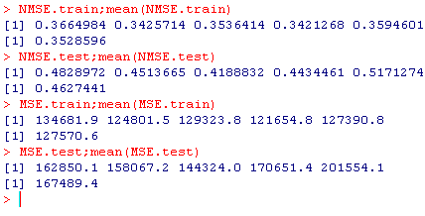
回归树

Slide 56
Boosting(mboost)
for(i in 1:5)
{
crim.test=data.frame(crim1[dd[[i]],])
crim.train=data.frame(crim1[-dd[[i]],])
boost.train=blackboost(violentPerPop~.,control=boost_control(mstop=50),
data=crim.train[,c(6:129,146)])
treepre.train=predict(boost.train,crim.train[,c(6:129,146)])
treepre.test=predict(boost.train,crim.test[,c(6:129,146)])
NM.train=mean((crim.train$violentPerPop-treepre.train)^2)/
mean((mean(crim.train$violentPerPop)-crim.train$violentPerPop)^2)
NM.test=mean((crim.test$violentPerPop-treepre.test)^2)/
mean((mean(crim.test$violentPerPop)-crim.test$violentPerPop)^2)
M.train=mean((crim.train$violentPerPop-treepre.train)^2)
M.test=mean((crim.test$violentPerPop-treepre.test)^2)
NMSE.train=c(NMSE.train,NM.train)
NMSE.test=c(NMSE.test,NM.test)
MSE.train=c(MSE.train,M.train)
MSE.test=c(MSE.test,M.test)
}}

Slide 57
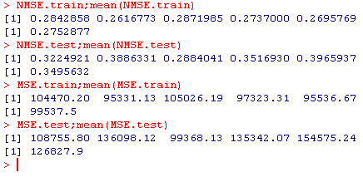
Boosting

Slide 58
Bagging
Bagging 是Breiman 提出的与Boosting 相似的技术。Bagging 技术的主要思想是给定一弱学习算法和一训练集1 1 ( , ),..., ( , ) n n x y x y 。让该学习算法训练多轮，每轮的训练集由从初始的训练集中随机取出的n 个训练例组成，初始训练例在某轮训练集中可以出现多次或根本不出现。训练之后可得到一个预测函数序列：
1,..., t h h ，最终的预测函数H 对分类问题采用投票方式，对回归问题采用简单平均方法对新示例进行判别。Bagging 与Boosting 的区别在于Bagging 的训练集的选择是随机的，各轮训练集之间相互独立，而 Boosting 的训练集的选择不是独立的，各轮训练集的选择与前面各轮的学习结果有关；Bagging 的各个预测函数没有权重，而Boosting是有权重的；Bagging 的各个预测函数可以并行生成，而Boosting 的各个预测函数只能顺序生成。对于象神经网络这样极为耗时的学习方法，Bagging 可通过并行训练节省大量时间开销。以下我将通过R 语言中的ipred 包运用Bagging 算法对该数据集进行分析研究。

Slide 59
Bagging(ipred)
for(i in 1:5)
{
crim.test=data.frame(crim1[dd[[i]],])
crim.train=data.frame(crim1[-dd[[i]],])
bagging.vio=bagging(violentPerPop~.,data=crim.train[,c(6:129,146)],
coob=T,control=rpart.control(xval=10))
pre.train=predict(bagging.vio,crim.train[,c(6:129,146)])
pre.test=predict(bagging.vio,crim.test[,c(6:129,146)])
NM.train=mean((crim.train$violentPerPop-pre.train)^2)/
mean((mean(crim.train$violentPerPop)-crim.train$violentPerPop)^2)
NM.test=mean((crim.test$violentPerPop-pre.test)^2)/
mean((mean(crim.test$violentPerPop)-crim.test$violentPerPop)^2)
M.train=mean((crim.train$violentPerPop-pre.train)^2)
M.test=mean((crim.test$violentPerPop-pre.test)^2)
NMSE.train=c(NMSE.train,NM.train)
NMSE.test=c(NMSE.test,NM.test)
MSE.train=c(MSE.train,M.train)
MSE.test=c(MSE.test,M.test)
}

Slide 60
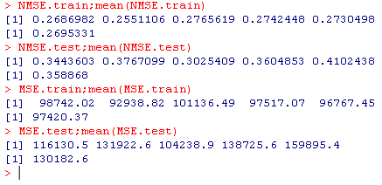
Bagging

Slide 61
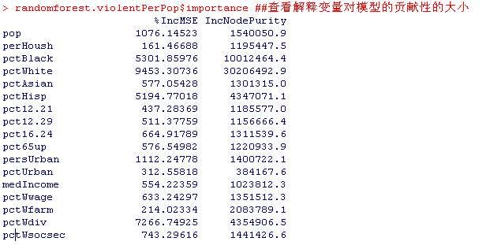
随机森林（randomForest）
randomforest.violentPerPop <- randomForest(violentPerPop ~ .,data=crim.train[,c(6:129,146)],
ntree=500,importance=TRUE,proximity=TRUE)
randomforest.violentPerPop$importance ##查看解释变量对模型的贡献性的大小
randomforest.violentPerPop$importanceSD

Slide 62
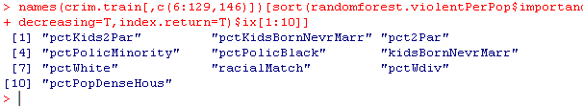
随机森林（randomForest）
#贡献度最大的前十个变量
names(crim.train[,c(6:129,146)])[sort(randomforest.violentPerPop$importance[,1],
decreasing=T,index.return=T)$ix[1:10]]
plot(randomforest.violentPerPop$importanceSD)
identify(1:124,randomforest.violentPerPop$importanceSD,
labels=names(randomforest.violentPerPop$importanceSD))

Slide 63
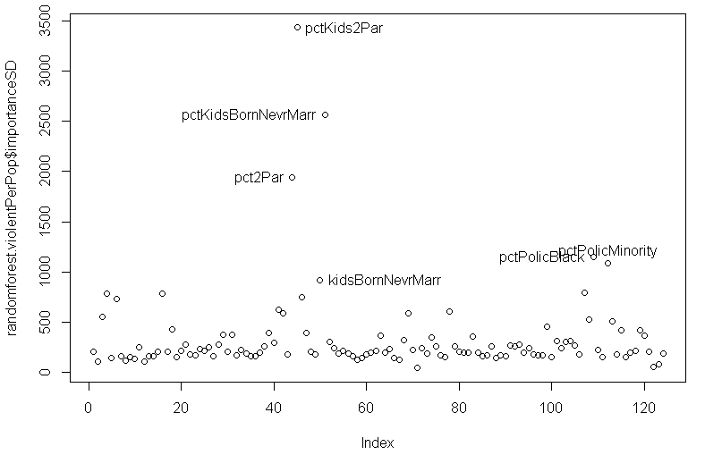
随机森林（randomForest）

Slide 64
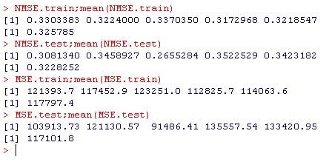
随机森林（randomForest）

Slide 65
总结
方法 |  | NMSE
 |  | 训练集 | 测试集
传统统计方法 | 线性回归 | 0.2900 | 0.3729
 | 逐步回归 | 0.2964 | 0.3774
 | lasso | 0.3051 | 0.3389
 | Generalized elastic net | 0.2938 | 0.3677
数据挖掘 | K临近回归 | 无 | 0.6257
 | 回归树 | 0.3529 | 0.4627
 | Boosting | 0.2753 | 0.3496
 | Bagging | 0.2695 | 0.3589
 | 随机森林 | 0.3258 | 0.3228

Slide 66
Shock Data (Data source)

Slide 67
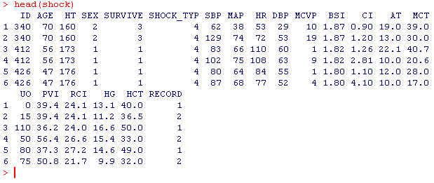
数据预处理
shock=read.table("shock.txt",header=T)
head(shock)
shock$SHOCK_TYP=as.factor(shock$SHOCK_TYP)
shock$SURVIVE=as.factor(shock$SURVIVE)
shock$SEX=as.factor(shock$SEX)
shock$RECORD=as.factor(shock$RECORD)

Slide 68
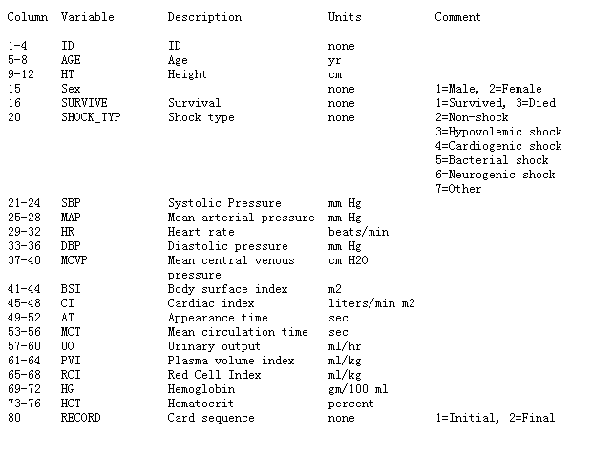
数据描述

Slide 69
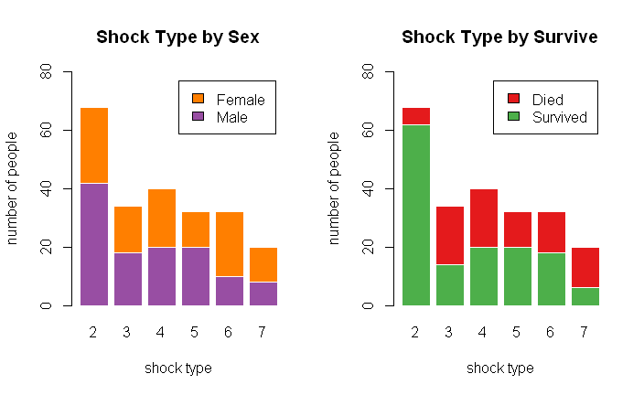
数据描述

Slide 70
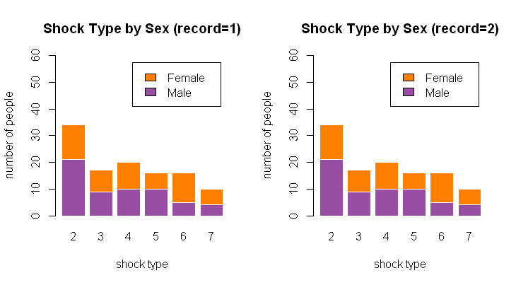
数据描述

Slide 71
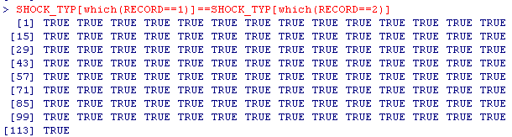
数据描述
Record不同时的shock type完全相同

Slide 72
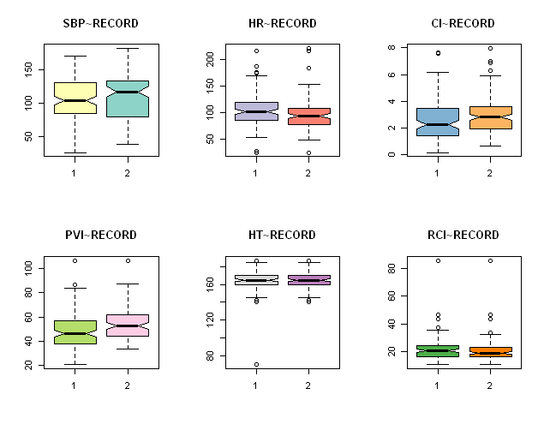
数据描述
由图可知
Record不同时各观测值有差异但不明显，由箱盒图可以看到HT与RCI中存在离群值

Slide 73
贝叶斯分类
distinguish.bayes <- function
(TrnX, TrnG, p = rep(1, length(levels(TrnG))),TstX = NULL, var.equal = FALSE){
if ( is.factor(TrnG) == FALSE){
mx <- nrow(TrnX); mg <- nrow(TrnG)
TrnX <- rbind(TrnX, TrnG)
TrnG <- factor(rep(1:2, c(mx, mg)))
}
if (is.null(TstX) == TRUE) TstX <- TrnX
if (is.vector(TstX) == TRUE) TstX <- t(as.matrix(TstX))
else if (is.matrix(TstX) != TRUE)
TstX <- as.matrix(TstX)
if (is.matrix(TrnX) != TRUE) TrnX <- as.matrix(TrnX)
nx <- nrow(TstX)
blong <- matrix(rep(0, nx), nrow=1,
dimnames=list("blong", 1:nx))
g <- length(levels(TrnG))
mu <- matrix(0, nrow=g, ncol=ncol(TrnX))

Slide 74
贝叶斯分类
for (i in 1:g)
mu[i,] <- colMeans(TrnX[TrnG==i,])
D <- matrix(0, nrow=g, ncol=nx)
if (var.equal == TRUE || var.equal == T){
for (i in 1:g){
d2 <- mahalanobis(TstX, mu[i,], var(TrnX))
D[i,] <- d2 - 2*log(p[i])
}}
else{
for (i in 1:g){
S <- var(TrnX[TrnG==i,])
d2 <- mahalanobis(TstX, mu[i,], S)
D[i,] <- d2 - 2*log(p[i])-log(det(S))
}}
for (j in 1:nx){
dmin <- Inf
for (i in 1:g)
if (D[i,j] < dmin){
dmin <- D[i,j]; blong[j] <- i
}
}
blong
}

Slide 75

贝叶斯分类
shock2=shock
shock2$SURVIVE=as.numeric(shock2$SURVIVE)
shock2$SEX=as.numeric(shock2$SEX)
shock2$RECORD=as.numeric(shock2$RECORD)
distinguish.bayes(shock2[,-c(1,6)],shock2$SHOCK_TYP)
#将因子数据转化为0 1变量
shock2=shock[,-c(which(names(shock)=="SHOCK_TYP"),which(names(shock)=="SURVIVE"),
which(names(shock)=="SEX"),which(names(shock)=="RECORD"))]
shock3=cbind(shock2,sex=as.numeric(sex[,1]),survive=as.numeric(survive[,1]),
record=as.numeric(record[,1]))

Slide 76
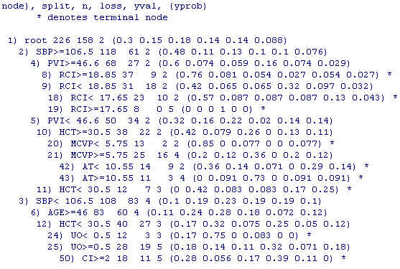
决策树
library(rpart) ##调用rpart 包
rt.type <- rpart(SHOCK_TYP ~ .,data= shock[-dd[[1]],-1])
rt.type

Slide 77
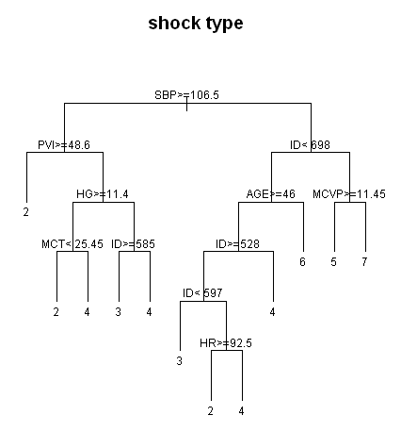
决策树

Slide 78
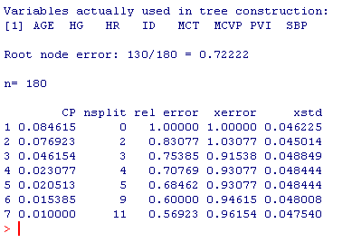
决策树
printcp(rt.type) ##显示回归树rt.type 每一步得出的sub-trees 的详细信息

Slide 79
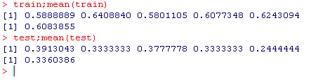
决策树
#五折交叉验证
train=c();test=c();
for(i in 1:5){
rt.type <- rpart(SHOCK_TYP ~ .,data= shock[-dd[[i]],])
c1=t(table(predict(rt.type,shock[-dd[[i]],],type="class"),shock[-dd[[i]],6]))
c2=t(table(predict(rt.type,shock[dd[[i]],],type="class"),shock[dd[[i]],6]))
train=c(train,sum(diag(c1))/sum(c1))
test=c(test,sum(diag(c2))/sum(c2))
}
train;mean(train)
test;mean(test)

Slide 80
最邻近算法
#五折交叉验证,对k=1:15做循环
final.test=c();final.mean=c()
for(j in 1:15){
test=c();
for(i in 1:5){
knn1lm<-kknn(SHOCK_TYP~.,shock[-dd[[i]],],shock[dd[[i]],],
k=j,distance =1,kernel = "rectangular")
c=table(shock[dd[[i]],6], knn1lm$fitted.values)
test=c(test,sum(diag(c))/sum(c))
}
final.test=cbind(final.test,test)
final.mean=c(final.mean,mean(test))
}
final.mean;max(final.mean)

Slide 81


最邻近算法

Slide 82

boosting
library(adabag)
a=boosting(SHOCK_TYP~.,data=shock[-dd[[1]],],mfinal=15)
a
a.pred <- predict.boosting(a,newdata=shock[-dd[[1]],]) ;a.pred

Slide 83

boosting
barplot(a$importance)

Slide 84
boosting
train=c();test=c();importance=c();
for(i in 1:5){
a=boosting(SHOCK_TYP~.,data=shock[-dd[[i]],],mfinal=15)
a.pred <- predict.boosting(a,newdata=shock[-dd[[i]],])
a.predt <- predict.boosting(a,newdata=shock[dd[[i]],])
train=c(train,1-a.pred$error)
test=c(test,1-a.predt$error)
importance=cbind(importance,names(a$importance)[sort(a$importance,decreasing=T,
index.return=T)$ix[1:5]])
}
train;mean(train)
test;mean(test)
importance

Slide 85

boosting

Slide 86
bagging
library(adabag)
train=c();test=c();importance=c();
for(i in 1:5){
a=bagging(SHOCK_TYP~.,data=shock[-dd[[i]],],mfinal=15)
a.pred <- predict.bagging(a,newdata=shock[-dd[[i]],])
a.predt <- predict.bagging(a,newdata=shock[dd[[i]],])
train=c(train,1-a.pred$error)
test=c(test,1-a.predt$error)
importance=cbind(importance,names(a$importance)[sort(a$importance,decreasing=T,
index.return=T)$ix[1:5]])
}
train;mean(train)
test;mean(test)
importance

Slide 87

bagging

Slide 88
随机森林
library(randomForest)
w=randomForest(SHOCK_TYP~., data=shock[-dd[[1]],],
importance=TRUE,proximity=TRUE)
barplot(w$importance)
par(mfrow=c(2,1))
barplot(t(importance(w))[7,],cex.names = 0.6,main="MeanDecreaseAccuracy")
barplot(t(importance(w))[8,],cex.names = 0.6,main="MeanDecreaseGini ")

Slide 89

随机森林

Slide 90

随机森林
print(w)

Slide 91
随机森林
#五折交叉验证
train=c();test=c();
for(i in 1:5){
w=randomForest(SHOCK_TYP~., data=shock[-dd[[i]],],
importance=TRUE,proximity=TRUE)
c1=t(table(predict(w),shock[-dd[[i]],6]))
c2=t(table(predict(w,shock[dd[[i]],]),shock[dd[[i]],6]))
train=c(train,sum(diag(c1))/sum(c1))
test=c(test,sum(diag(c2))/sum(c2))
}
train;mean(train)
test;mean(test)

Slide 92

随机森林

Slide 93

神经网络（nnet）
#实验法找最优节点，最后选取隐结点数为23左右为
最优设计
train=c();test=c();
for (i in 5:30){
a=nnet(shock[-dd[[1]],-6], b[-dd[[1]],], size = i,
rang = 0.1,decay = 5e-4, maxit = 200);
c1=test.cl(b[-dd[[1]],], predict(a, shock[-dd[[1]],-6]))
c2=test.cl(b[dd[[1]],], predict(a, shock[dd[[1]],-6]))
train=c(train,sum(diag(c1))/sum(c1))
test=c(test,sum(diag(c2))/sum(c2))
}
result=data.frame(size=5:30,train,test)

Slide 94
神经网络（nnet）
#五折交叉验证
train=c();test=c();
for(i in 1:5){
a=nnet(shock[-dd[[i]],-6], b[-dd[[i]],], size = 23,
rang = 0.1,decay = 5e-4, maxit = 200);
c1=test.cl(b[-dd[[i]],], predict(a, shock[-dd[[i]],-6]))
c2=test.cl(b[dd[[i]],], predict(a, shock[dd[[i]],-6]))
train=c(train,sum(diag(c1))/sum(c1))
test=c(test,sum(diag(c2))/sum(c2))
}
train;mean(train)
test;mean(test)

Slide 95



神经网络（nnet）
注：左图为size=23、25、27
的实验情形，推断size=27出现过拟合现象，同时实验结果较为不稳定

Slide 96
支持向量机
#五折交叉验证
library(e1071)
train=c();test=c()
for(i in 1:5){
model <- svm(SHOCK_TYP ~ ., data = shock[-dd[[i]],],kernal="sigmoid")
pred.train <- fitted(model)
r1=table(pred.train, shock$SHOCK_TYP[-dd[[i]]])
pred.test <- predict(model, shock[dd[[i]],-6])
r2=table(pred.test, shock$SHOCK_TYP[dd[[i]]])
train=c(train,sum(diag(r1))/sum(r1))
test=c(test,sum(diag(r2))/sum(r2))
}
train;mean(train)
test;mean(test)

Slide 97

支持向量机（ e1071 ）

Slide 98
总结
方法 | 准确率
 | 训练集 | 测试集
决策树 | 0.6084 | 0.3360
最邻近算法 | 无 | 0.4424
Boosting | 0.7235 | 0.4240
Bagging | 0.7102 | 0.4154
随机森林 | 0.5321 | 0.5441
神经网络(size=25) | 0.4414 | 0.3275
支持向量机 | 0.6682 | 0.4335

Slide 99
Thanks

